Slide 1
Gruppetime uke 10

Slide 2
Planen for dagen
Oblig 8
Repetisjon

Slide 3
Oblig 7
Hva var vanskelig?
Noe som trenger en oppklaring?

Slide 4
Oblig 8
Noen som har begynt på den?
Noe som er uklart?

Slide 5
Repetisjon
Noe dere ønsker en repetisjon på?

Slide 6
Gjennomgang av oblig 8
* | * | *
* | x | *
* | * | *
Grønn celler er levende

Slide 7
Regler
Dersom celle er «levende»
  Ved færre enn to levende naboceller dør cellen (underpopulasjon).
  Ved to eller tre levende naboceller vil cellen leve videre.
  Hvis cellen har mer enn tre levende naboceller vil den dø (overpopulasjon)

Slide 8
Regler
Dersom celle er «død»:
  Cellens status blir “levende” (reproduksjon) dersom den har nøyaktig tre levende naboer.

Slide 9
Viktig!
Alle oppdateringer av cellers status skjer samtidig.
  Derfor må du bestemme alles status før du oppdatere noe.

Slide 10
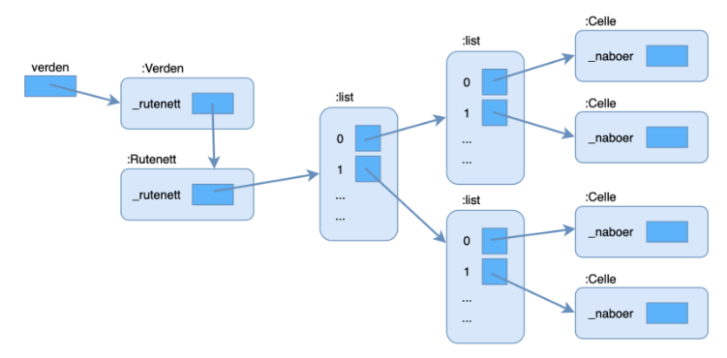
Struktur (Hovedprogram)

Slide 11
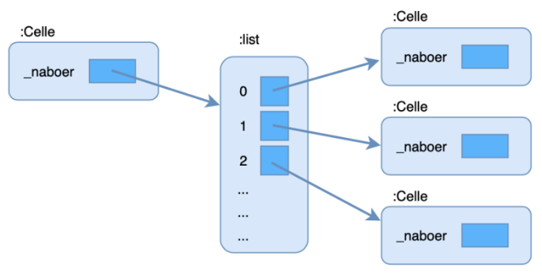
Struktur (Celle)

Slide 12
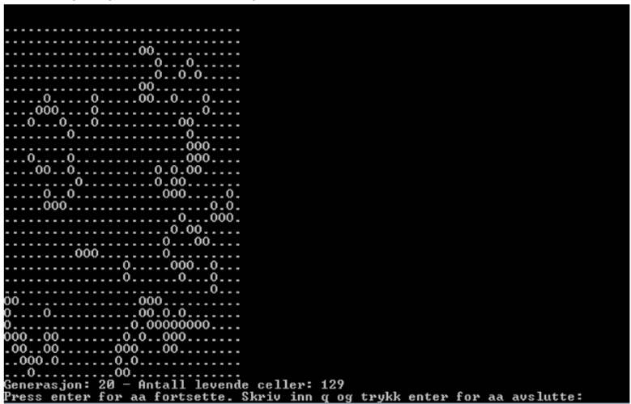
Endeprodukt

Slide 13
Noen spørsmål?
Obliger
Trix-oppgaver
Pensum
Annet

